Slide 1
§.关于动态内存申请后越界访问的深度讨论
★ 如何判断动态申请越界（C方式，注意源程序后缀为.c）
在VS2022的x86/Debug模式下运行：
1、①②③全部注释，观察运行结果
2、①放开，②③注释，观察运行结果
3、①③放开，②注释，观察运行结果
4、①②③全部放开，观察运行结果
结论：VS的Debug模式是如何判断
动态申请内存访问越界的？
再观察下面四种环境下的运行结果：
VS2022 x86/Release
Dev 32bit-Debug
Dev 32bit-Release
Linux
每种讨论的结果可截图+文字说明，
如果几种环境的结果一致，用一个
环境的截图+文字说明即可(可加页)
#define _CRT_SECURE_NO_WARNINGS
#include <stdio.h>
#include <stdlib.h>
#include <string.h>
int main()
{
char *p;
p = (char *)malloc(10 * sizeof(char));
if (p == NULL)
return -1;
strcpy(p, "123456789");
① p[10] = 'a'; //此句越界
p[14] = 'A'; //此句越界
p[15] = 'B'; //此句越界
② p[10] = '\xfd'; //此句越界
printf("addr:%p\n", p);
for (int i = -4; i < 16; i++) //注意，只有0-9是合理范围，其余都是越界读
printf("%p:%02x\n", (p+i), p[i]);
③ free(p);
return 0;
}

Slide 2
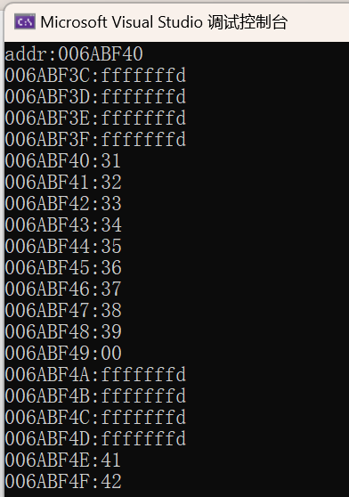
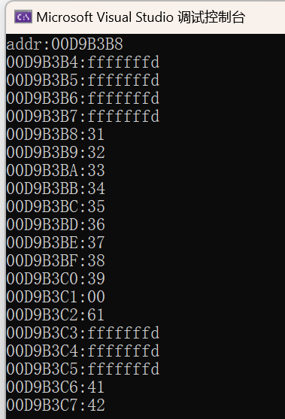
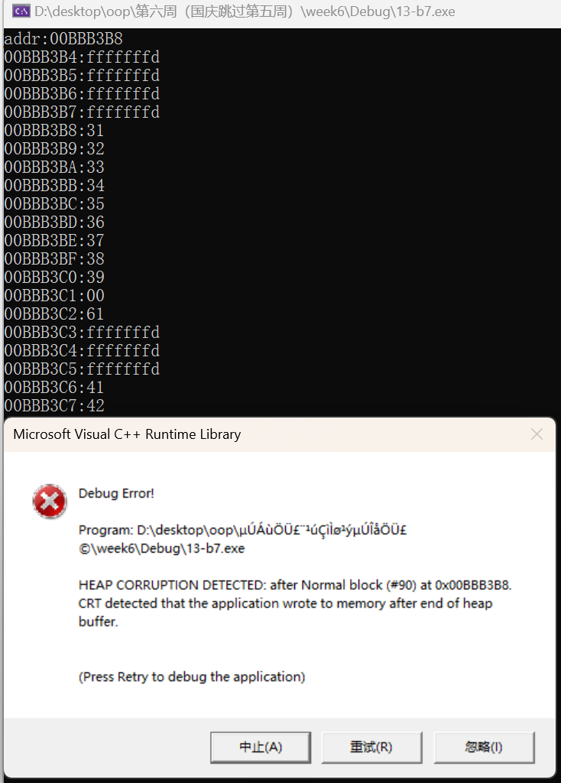
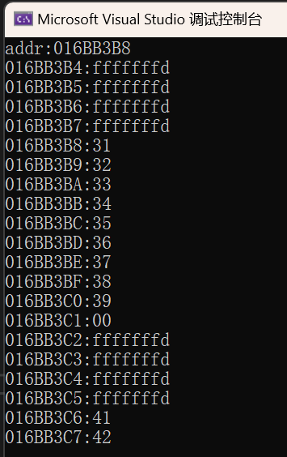
VS2022 x86/Debug
1、①②③全部注释
2、①放开，②③注释
3、①③放开，②注释
4、①②③全部放开
结论：1.VS2022的x86/Debug模式下，只有自行释放动态申请的内存（即free语句）时才会判断内存访问是否越界。
2.该模式下，VS 会在动态分配的内存块的前后4个地址添加额外的特定值来判断访问是否越界。当这些值与特定值不符时，判断内存访问越界，报错；当值没有被改变，即使越界访问也不会判定错误。所以，当越界访问的位置超出特定值的范围（情况3），或者访问特定值的位置但并没有修改为不同的值时（情况2），程序并没有报错。

Slide 3
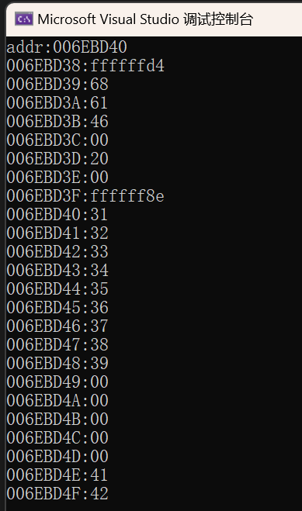
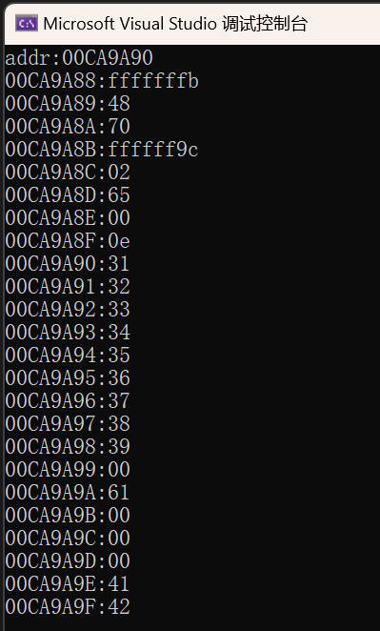
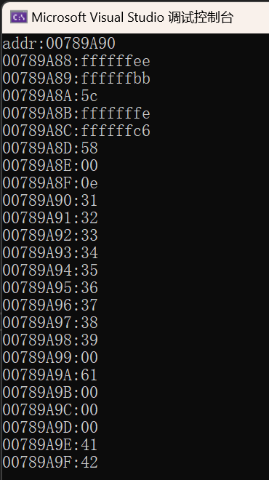
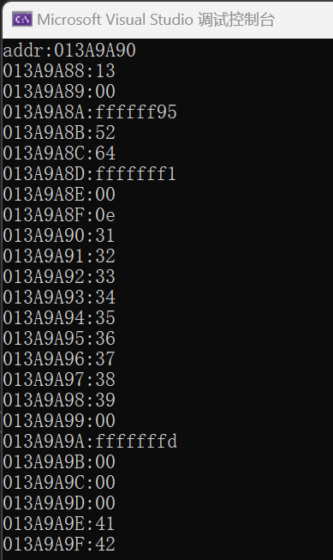
VS2022 x86/Release Dev 32bit/Debug Dev 32bit/Release
1、①②③全部注释
2、①放开，②③注释
3、①③放开，②注释
4、①②③全部放开
结论：以上模式下，不会在动态分配的内存块的前后添加额外的特定值，不会因为内存访问越界报错。

Slide 4
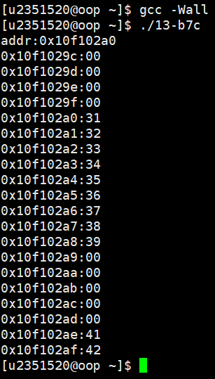
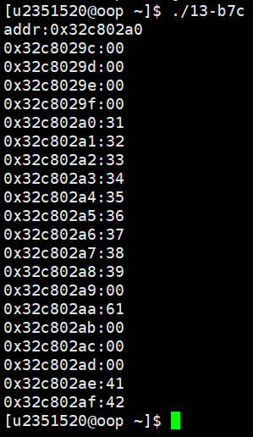
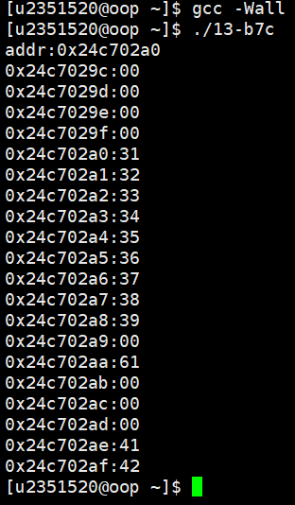
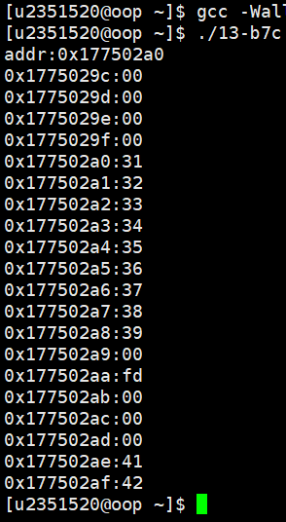
Linux
1、①②③全部注释
2、①放开，②③注释
3、①③放开，②注释
4、①②③全部放开
结论：Linux模式下，不会在动态分配的内存块的前后添加额外的特定值，不会因为内存访问越界报错（无论是否自行释放）。

Slide 5
§.关于动态内存申请后越界访问的深度讨论
★ 如何判断动态申请越界（C++方式，注意源程序后缀为.cpp）
在VS2022的x86/Debug模式下运行：
1、①②③全部注释，观察运行结果
2、①放开，②③注释，观察运行结果
3、①③放开，②注释，观察运行结果
4、①②③全部放开，观察运行结果
结论：VS的Debug模式是如何判断
动态申请内存访问越界的？
再观察下面四种环境下的运行结果：
VS2022 x86/Release
Dev 32bit-Debug
Dev 32bit-Release
Linux
每种讨论的结果可截图+文字说明，
如果几种环境的结果一致，用一个
环境的截图+文字说明即可(可加页)
#define _CRT_SECURE_NO_WARNINGS
#include <iostream>
#include <cstring>
using namespace std;
int main()
{
char *p;
p = new(nothrow) char[10];
if (p == NULL)
return -1;
strcpy(p, "123456789");
① p[10] = 'a'; //此句越界
p[14] = 'A'; //此句越界
p[15] = 'B'; //此句越界
② p[10] = '\xfd'; //此句越界
cout << "addr:" << hex << (void *)(p) << endl;
for (int i = -4; i < 16; i++) //注意，只有0-9是合理范围，其余都是越界读
cout << hex << (void *)(p + i) << ":" << int(p[i]) << endl;
③ delete[]p;
return 0;
}

Slide 6
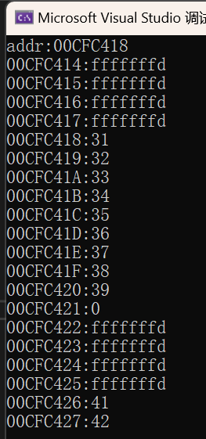
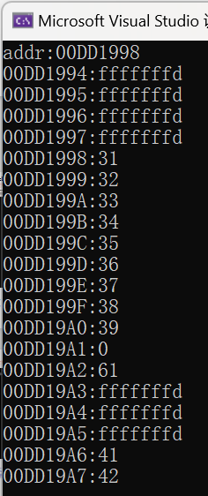
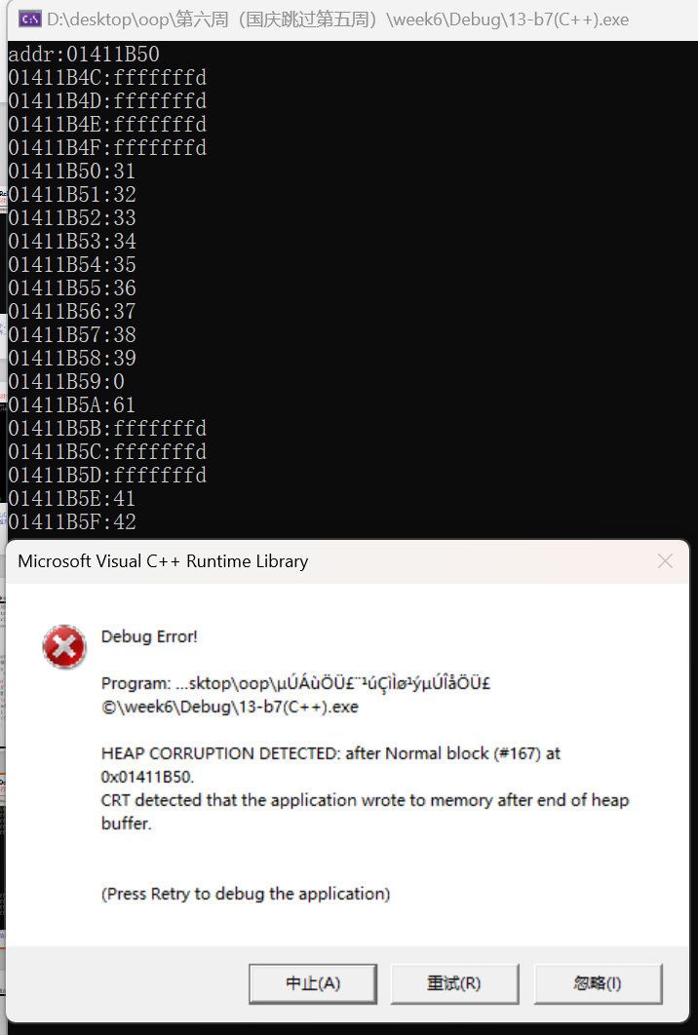
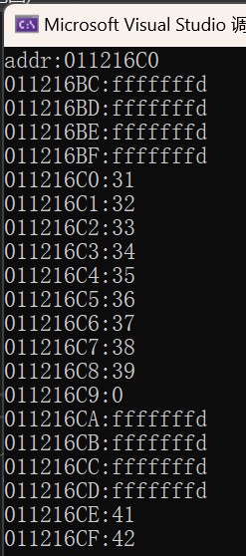
VS2022 x86/Debug
1、①②③全部注释
2、①放开，②③注释
3、①③放开，②注释
4、①②③全部放开
结论：1.VS2022的x86/Debug模式下，只有自行释放动态申请的内存（即free语句）时才会判断内存访问是否越界。
2.该模式下，VS 会在动态分配的内存块的前后4个地址添加额外的特定值来判断访问是否越界。当这些值与特定值不符时，判断内存访问越界，报错；当值没有被改变，即使越界访问也不会判定错误。所以，当越界访问的位置超出特定值的范围，或者访问特定值的位置但并没有修改为不同的值时（情况2），程序并没有报错。

Slide 7
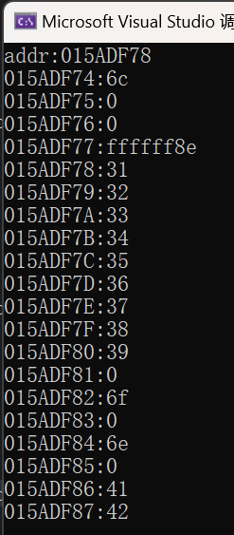
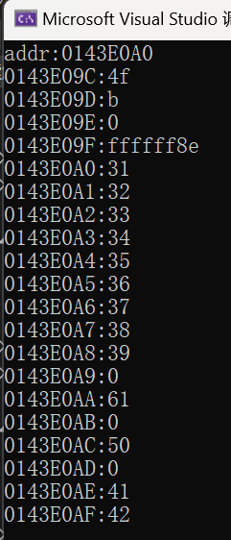
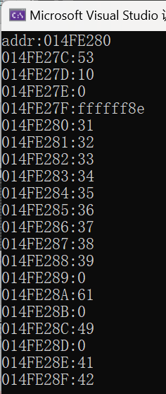
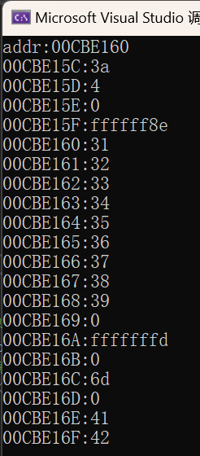
VS2022 x86/Release Dev 32bit/Debug Dev 32bit/Release
1、①②③全部注释
2、①放开，②③注释
3、①③放开，②注释
4、①②③全部放开
结论：以上模式下，不会在动态分配的内存块的前后添加额外的特定值，不会因为内存访问越界报错。

Slide 8
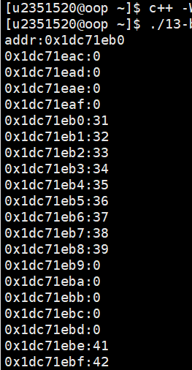
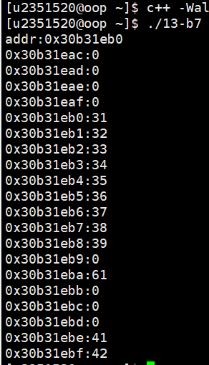
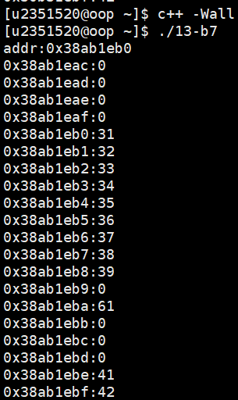
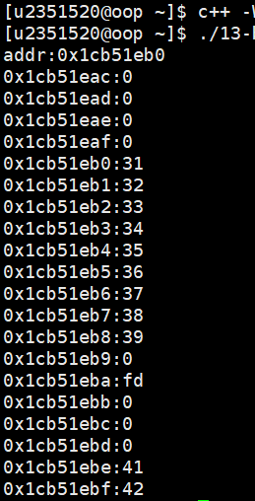
Linux
1、①②③全部注释
2、①放开，②③注释
3、①③放开，②注释
4、①②③全部放开
结论：Linux模式下，不会在动态分配的内存块的前后添加额外的特定值，不会因为内存访问越界报错（无论是否自行释放）。

Slide 9
§.关于动态内存申请后越界访问的深度讨论
★ 如何判断普通数组的越界访问（C方式，注意源程序后缀为.c）
#define _CRT_SECURE_NO_WARNINGS
#include <stdio.h>
#include <stdlib.h>
#include <string.h>
int main()
{
char a[10] = "0123456789";
/*①*/ a[10] = 'a'; //此句越界
a[14] = 'A'; //此句越界
a[15] = 'B'; //此句越界
/*②*/ a[10] = '\xcc'; //此句越界
printf("addr-a:%p\n", a);
for (int i = -4; i < 16; i++) //注意，只有0-9是合理范围，其余都是越界读
printf("%p:%02x\n", (a + i), a[i]);
return 0;
}
在理解P.1/P.2的情况下，自行构造
相似的程序，来观察数组越界后的
内存表现，并验证与动态申请是否相似
要求：
1、数组用 char a[10]; 形式
3、测试程序在下面五种环境下运行
VS2022 x86/Debug
VS2022 x86/Release
Dev 32bit-Debug
Dev 32bit-Release
Linux
4、每种讨论的结果可截图+文字说明，
如果几种环境的结果一致，用一个
环境的截图+文字说明即可(可加页)

Slide 10
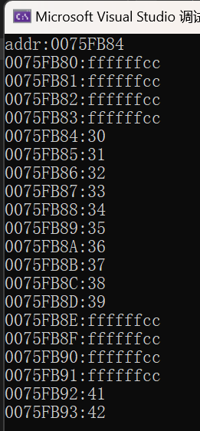
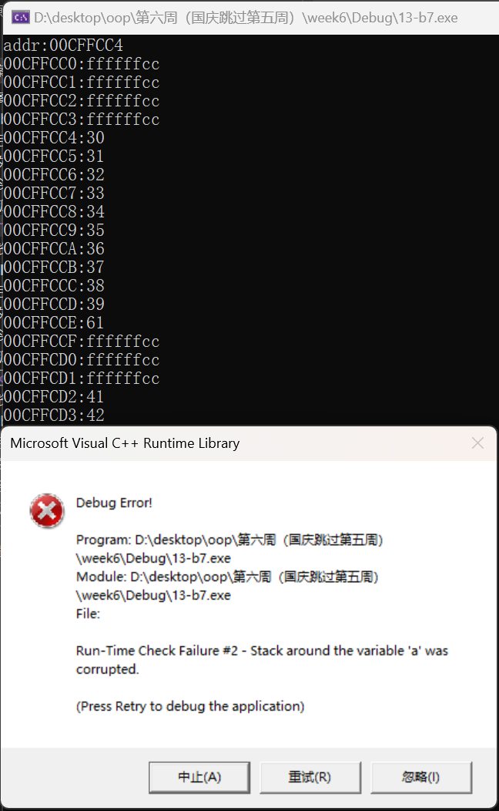
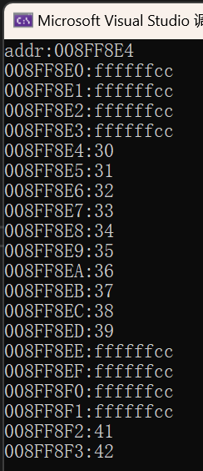
VS2022 x86/Debug
1、①②全部注释
2、①放开，②注释
3、①②全部放开
结论：1.VS2022的x86/Debug模式下，会判断数组内存访问是否越界。
2.该模式下，VS 会在动态分配的内存块的前后4个地址添加额外的特定值来判断访问是否越界。当这些值与特定值不符时，判断内存访问越界，报错；当值没有被改变，即使越界访问也不会判定错误。所以，当越界访问的位置超出特定值的范围，或者访问特定值的位置但并没有修改为不同的值时（情况3），程序并没有报错。

Slide 11
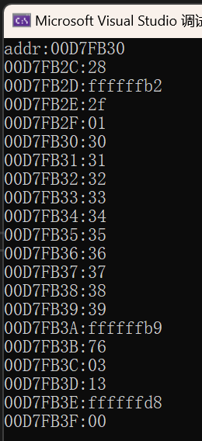
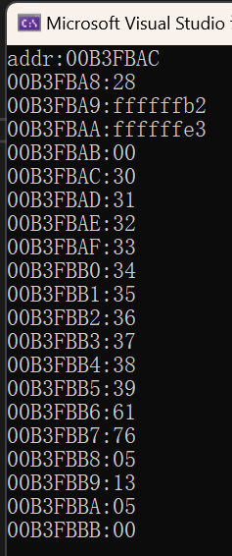
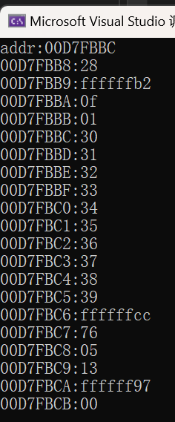
VS2022 x86/Release
1、①②全部注释
2、①放开，②注释
3、①②全部放开
结论：该模式下，不会因为数组的内存访问越界报错，但似乎只能修改超过边界4个地址以内，修改其他更远位置是无效的。

Slide 12
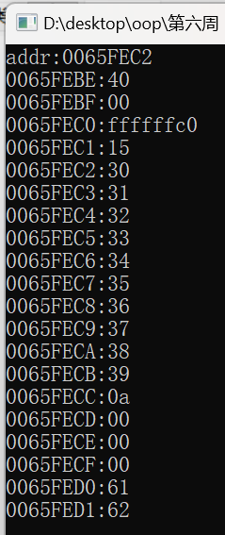
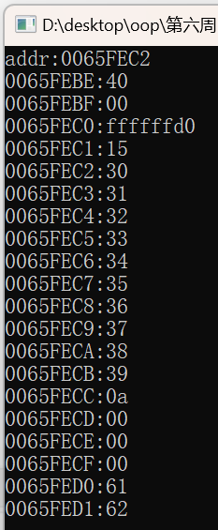
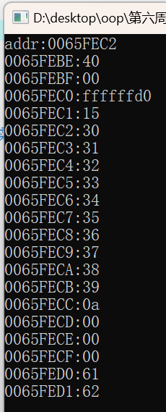
Dev 32bit/Debug Dev 32bit/Release
1、①②全部注释
2、①放开，②注释
3、①②全部放开
结论：该模式下，不会因为数组的内存访问越界报错，但似乎只能修改超过边界4个地址以外，修改位置4个地址以内的值是无效的。

Slide 13
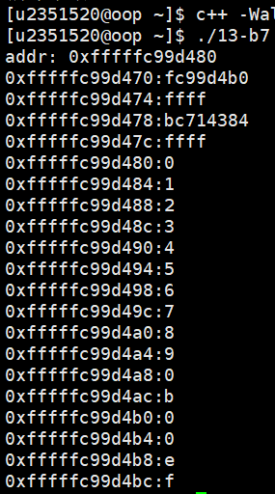
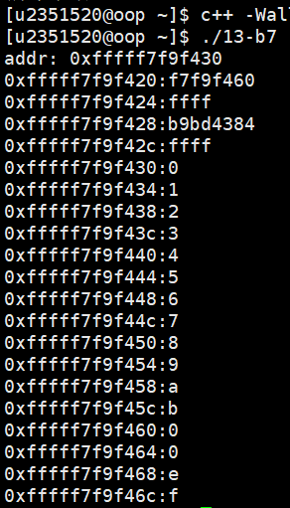
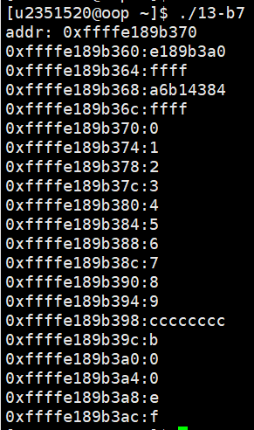
Linux
1、①②全部注释
2、①放开，②注释
3、①②放开
结论：Linux模式下，不会因为数组的内存访问越界报错。

Slide 14
§.关于动态内存申请后越界访问的深度讨论
★ 如何判断普通数组的越界访问（C方式，注意源程序后缀为.c）
#define _CRT_SECURE_NO_WARNINGS
#include <stdio.h>
#include <stdlib.h>
#include <string.h>
int main()
{
int a[10] = { 0,1,2,3,4,5,6,7,8,9 };
//*①*/ a[10] = 10; //此句越界
a[14] = 14; //此句越界
a[15] = 15; //此句越界
//*②*/ a[10] = 0xcccccccc; //此句越界
printf("addr:%p\n", a);
for (int i = -4; i < 16; i++) //注意，只有0-9是合理范围，其余都是越界读
printf("%p:%02x\n", (a + i), a[i]);
return 0;
}
在理解P.1/P.2的情况下，自行构造
相似的程序，来观察数组越界后的
内存表现，并验证与动态申请是否相似
要求：
2、数组用 int a[10]; 形式
3、测试程序在下面五种环境下运行
VS2022 x86/Debug
VS2022 x86/Release
Dev 32bit-Debug
Dev 32bit-Release
Linux
4、每种讨论的结果可截图+文字说明，
如果几种环境的结果一致，用一个
环境的截图+文字说明即可(可加页)

Slide 15
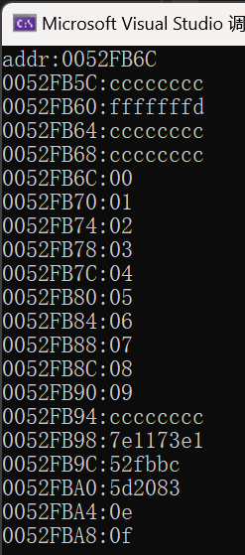
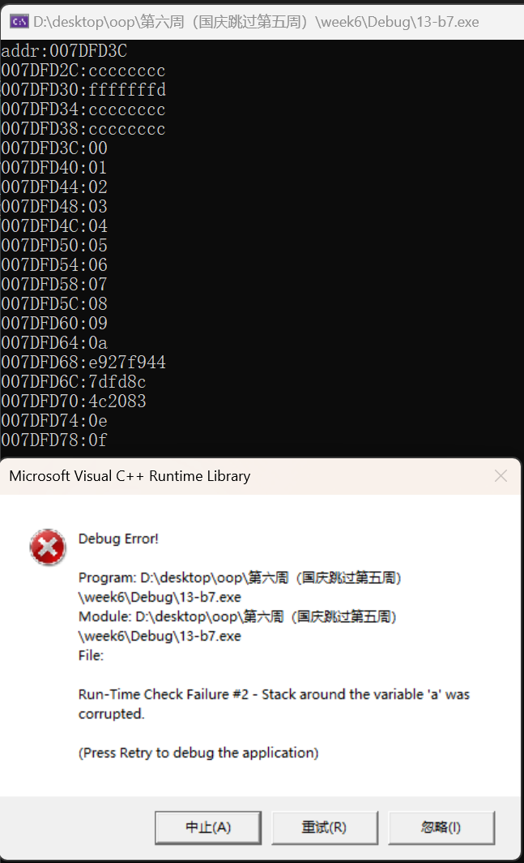
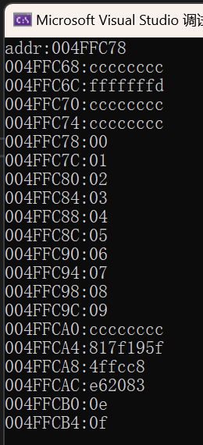
VS2022 x86/Debug
1、①②全部注释
2、①放开，②注释
3、①②全部放开
结论：1.VS2022的x86/Debug模式下，会判断数组内存访问是否越界。
2.该模式下，VS 会在动态分配的内存块的前后4个地址添加额外的特定值来判断访问是否越界。当这些值与特定值不符时，判断内存访问越界，报错；当值没有被改变，即使越界访问也不会判定错误。所以，当越界访问的位置超出特定值的范围，或者访问特定值的位置但并没有修改为不同的值时（情况3），程序并没有报错。

Slide 16
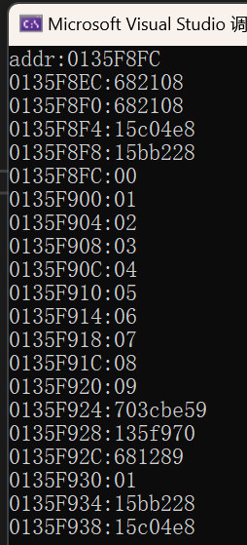
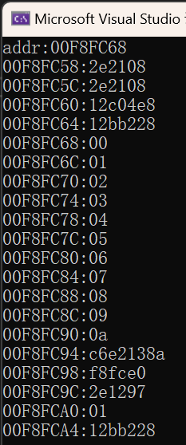
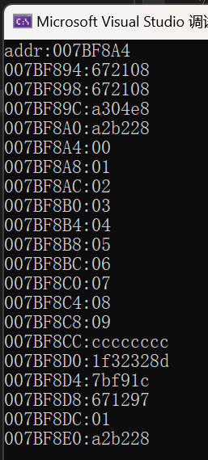
VS2022 x86/Release
1、①②全部注释
2、①放开，②注释
3、①②全部放开
结论：该模式下，不会因为数组的内存访问越界报错，但似乎只能修改超过边界4个地址以内，修改其他更远位置是无效的。

Slide 17
Dev 32bit/Debug Dev 32bit/Release
1、①②全部注释
2、①放开，②注释
3、①②全部放开
结论：该模式下，不会因为数组的内存访问越界报错，但似乎只能修改超过边界4个地址以外，修改位置4个地址以内的值是无效的。

Slide 18
Linux
1、①②全部注释
2、①放开，②注释
3、①②放开
结论：Linux模式下，不会因为数组的内存访问越界报错。

Slide 19
§.关于动态内存申请后越界访问的深度讨论
★ 如何判断普通数组的越界访问（C++方式，注意源程序后缀为.cpp）
#define _CRT_SECURE_NO_WARNINGS
#include <iostream>
#include <cstring>
using namespace std;
int main() {
char a[10] = "0123456789";
// *①*/ a[10] = 'a'; //此句越界
a[14] = 'A'; //此句越界
a[15] = 'B'; //此句越界
// *②*/ a[10] = '\xcc'; //此句越界
cout << "addr-a: " << static_cast<void*>(a) << endl;
for (int i = -4; i < 16; i++) { // 注意，只有0-9是合理范围，其余都是越界读
cout << static_cast<void*>(a + i) << ": " << hex << static_cast<int>(a[i]) << endl;
}
return 0;
}
在理解P.1/P.2的情况下，自行构造
相似的程序，来观察数组越界后的
内存表现，并验证与动态申请是否相似
要求：
1、数组用 char a[10]; 形式
2、数组用 int a[10]; 形式
（与char和c方式类似，不再演示）
3、测试程序在下面五种环境下运行
VS2022 x86/Debug
VS2022 x86/Release
Dev 32bit-Debug
Dev 32bit-Release
Linux
4、每种讨论的结果可截图+文字说明，
如果几种环境的结果一致，用一个
环境的截图+文字说明即可(可加页)

Slide 20
VS2022 x86/Debug
1、①②全部注释
2、①放开，②注释
3、①②全部放开
结论：1.VS2022的x86/Debug模式下，会判断数组内存访问是否越界。
2.该模式下，VS 会在动态分配的内存块的前后4个地址添加额外的特定值来判断访问是否越界。当这些值与特定值不符时，判断内存访问越界，报错；当值没有被改变，即使越界访问也不会判定错误。所以，当越界访问的位置超出特定值的范围，或者访问特定值的位置但并没有修改为不同的值时（情况3），程序并没有报错。

Slide 21
VS2022 x86/Release
1、①②全部注释
2、①放开，②注释
3、①②全部放开
结论：该模式下，不会因为数组的内存访问越界报错，但似乎只能修改超过边界4个地址以内，修改其他更远位置是无效的。

Slide 22
Dev 32bit/Debug Dev 32bit/Release
1、①②全部注释
2、①放开，②注释
3、①②全部放开
结论：该模式下，不会因为数组的内存访问越界报错，但似乎只能修改超过边界4个地址以外，修改位置4个地址以内的值是无效的。

Slide 23
Linux
1、①②全部注释
2、①放开，②注释
3、①②放开
结论：Linux模式下，不会因为数组的内存访问越界报错。

Slide 24
§.关于动态内存申请后越界访问的深度讨论
★ 最后一页：仔细总结本作业（多种形式的测试程序/多个编译器环境/不同结论），谈谈你对内存越界访问的整体理解
包括但不限于操作系统/编译器如何防范越界、你应该养成怎样的使用习惯来尽量防范越界
总结：
部分操作系统或编译器有内存保护机制，防止程序访问未分配的内存区域。当程序尝试访问不属于它的内存时，操作系统会抛出异常，终止程序。这种机制有效地防止了某些类型的内存越界访问。在VS2022的x86/Debug模式下，编译器会在动态分配的内存块前后添加特定值，以检测越界访问。当访问这些特定值并且修改了它们时，程序会报错。而在其他模式下以及Linux环境下，编译器通常不会添加这些保护机制，因此越界访问不会引发错误，导致潜在的严重后果。
为了尽量防范内存越界访问，我们在编写代码时要了解各种操作系统和编译器在防范上采取的措施，机制的工作原理；同时要养成良好的编程习惯，以减少内存越界带来的风险。通过合理的内存管理、边界检查及使用合适的工具，可以有效预防和检测内存越界问题，提高程序的安全性和稳定性。

